Slide 1




Kontekst er nøglen
Bruger mit folk virkelig hadtale? > SEL > Kontekst er nøglen

Slide 2
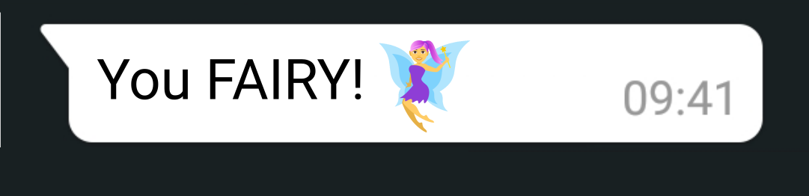
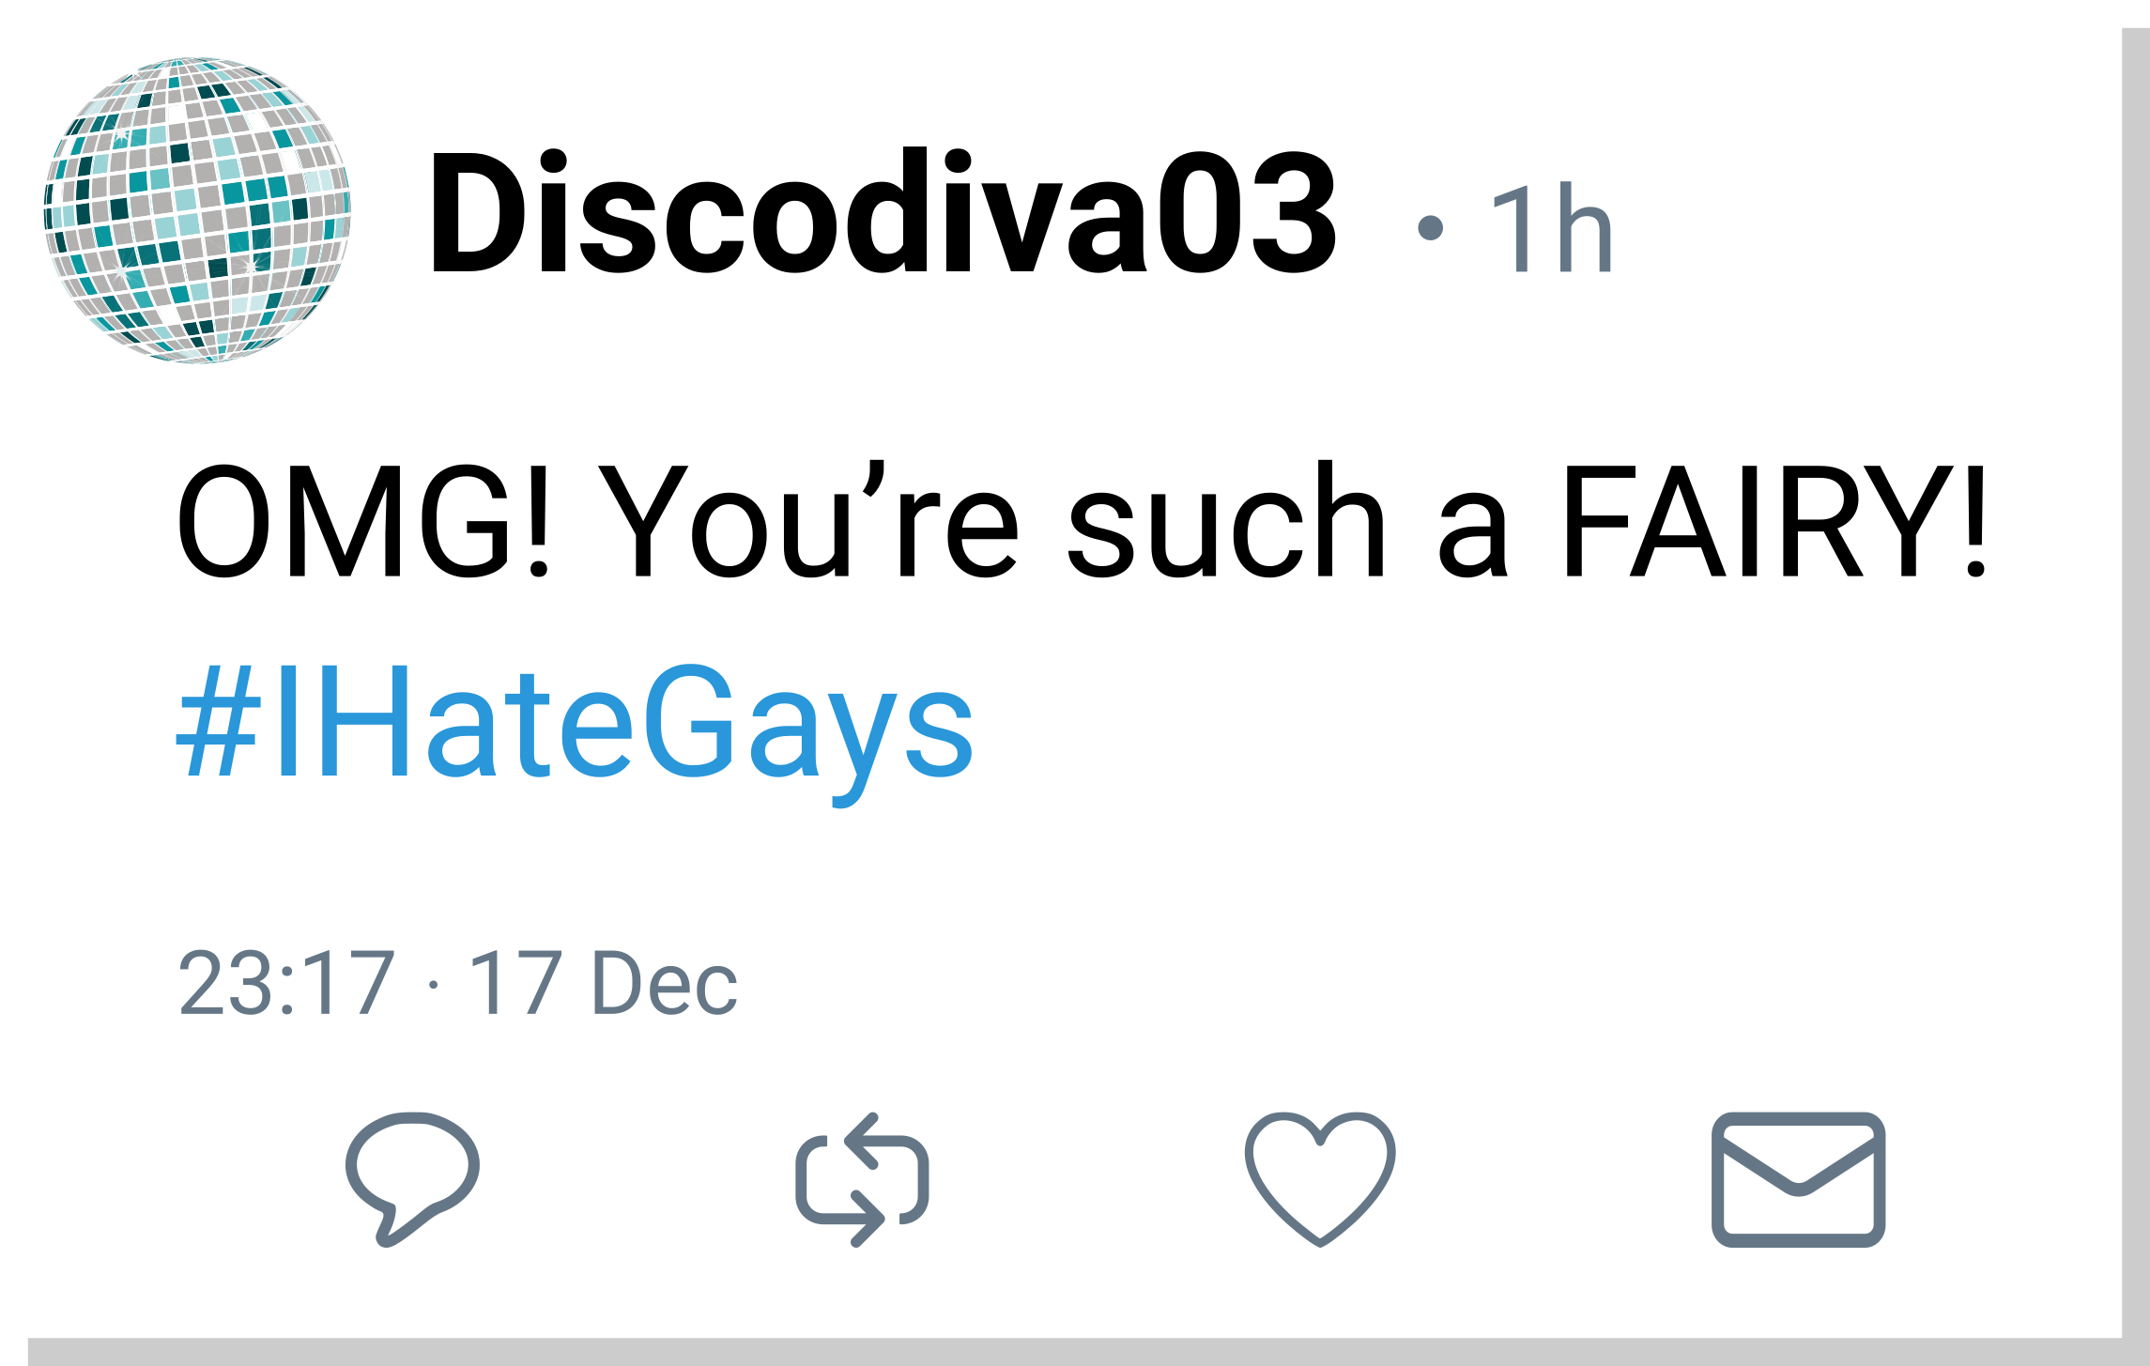
Din BØSSE!
ADR! Du er sådan en BØSSE!
#JegHaderBøsser
ADR! Du er sådan en BØSSE!

Slide 3
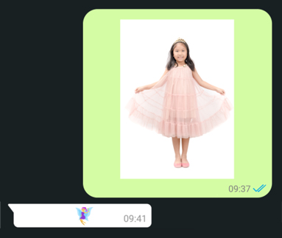
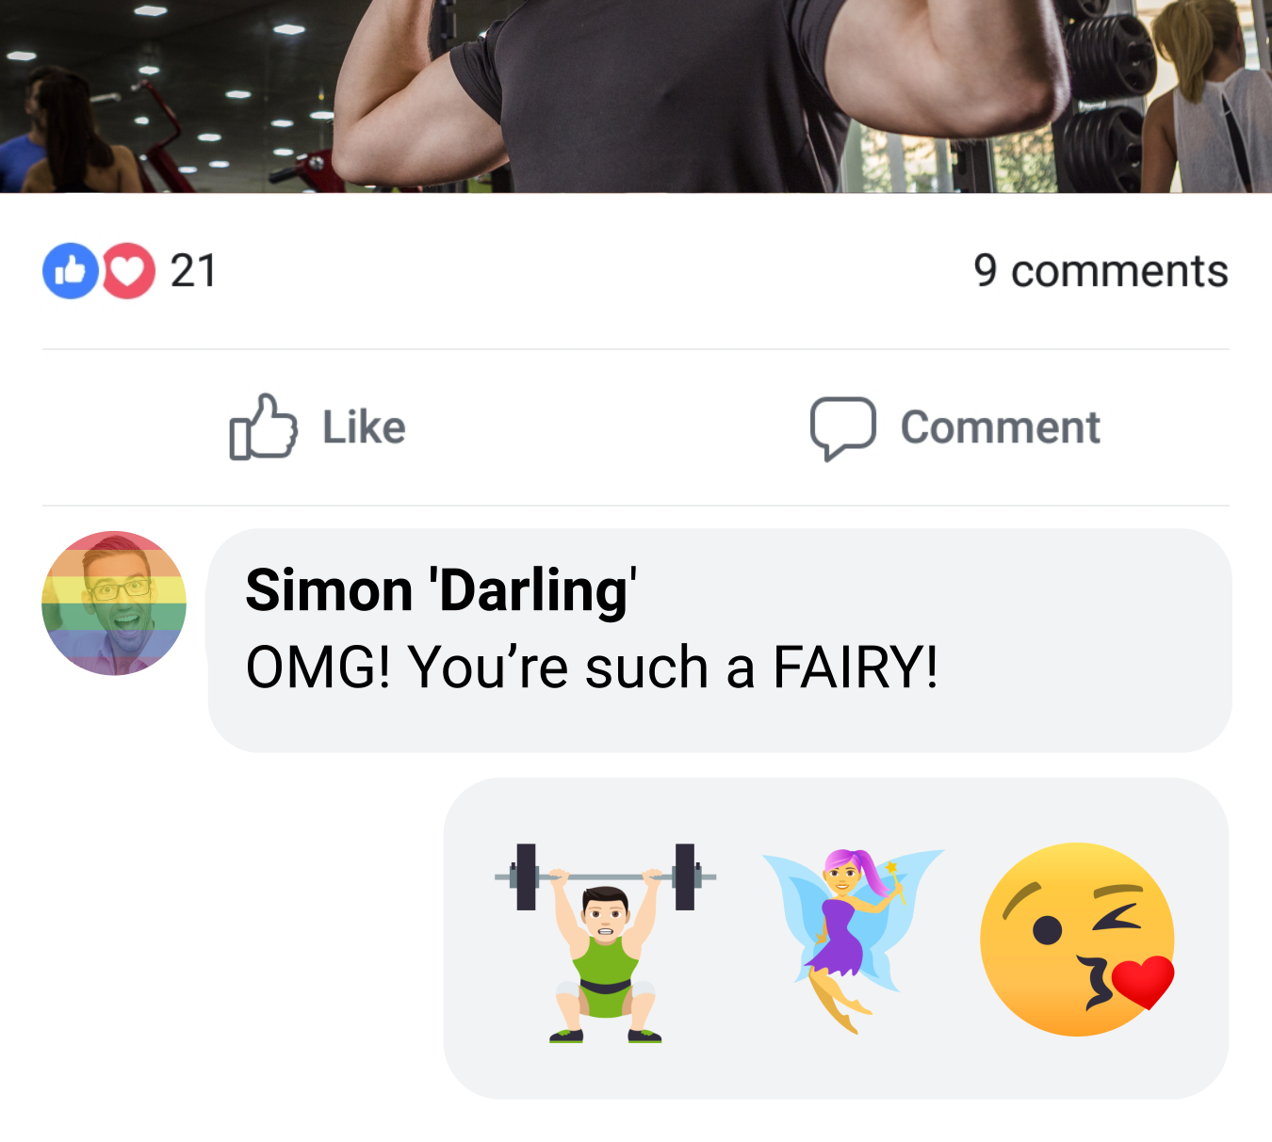
Sagt i en privat besked til afsenderens barn, som lige har fundet ud af, at hun er feen i dette års skuespil ved afslutningen.
ADR! Du er sådan en BØSSE!
#JegHaderBøsser
17. dec.
Ellas kostume til skuespillet!
Din BØSSE!
Sagt på Twitter af en hetero-kvinde som svar til en velkendt homoseksuel personligheds meddelelse om deres nye styling-session.
Sagt på Facebook af en anden homoseksuel mand som svar til en ligeledes homoseksuel mands besked om at han lige har lavet et bænkpres på 100 kg. I denne sammenhæng betyder "fe" at have styrke og evner som en fe
9 kommentarer
Likes
Kommentar
ADR! Du er sådan en BØSSE!

Slide 4
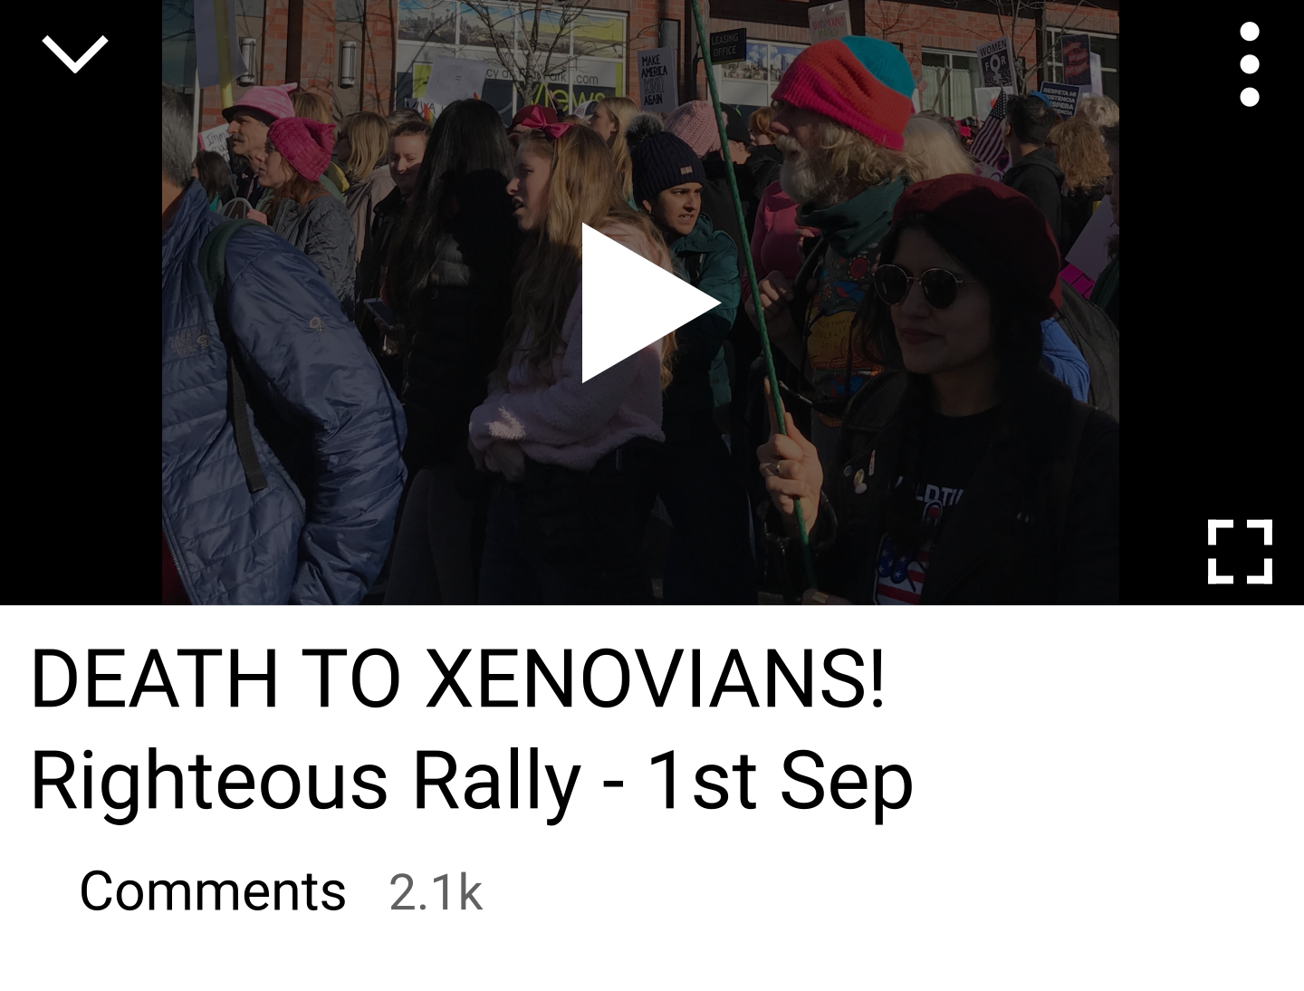
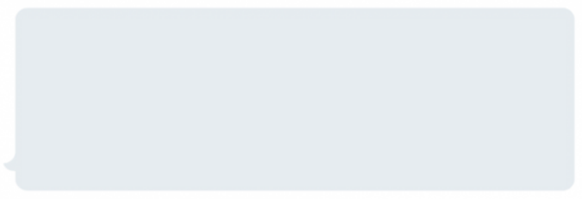

De bedste xenovianere bor i Xenovia ...
DEN BEDSTE XENOVIANER
ER EN DØD XENOVIANER

Slide 5
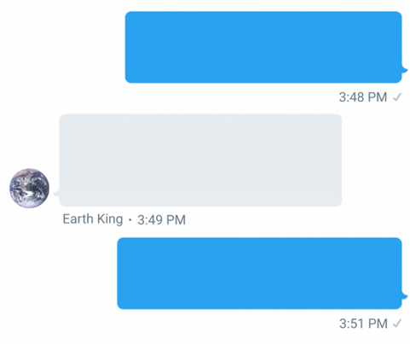

Blevet råbt i kor ved et stævne, optaget på video og delt på mange platforme med #dødoverxenovianere som en af de dominerende hashtags.
DØD OVER XENOVIANERE!
De Retfærdiges Stævne – 1. sept.
Kommentar
Jeg er helt enig med dit Tweet. De satans xenovianere har taget vores jobs.
Denne meme blev skrevet over et billede af en xenovianer med en tegneseriekniv holdt mod halsen. Den blev delt en masse gange på et antal it-fora og senere på sociale medier.
DEN BEDSTE XENOVIANER
  ER EN DØD XENOVIANER
De bedste xenovianere bor i Xenovia ...
Du har bare så meget ret. Jeg kan bare ikke vente på, at de får, hvad de har fortjent!
#karma
Delt i en privat besked mellem to venner på Twitter som svar på et negativt tweet om xenovianere, der tager "alle" vores jobs.

Slide 6

SKRID!
TAG HJEM!
SKRID!
TAG HJEM!
#KLAMMEFREMMEDE
SKRID, TAG HJEM!
#MENSISTADIGKAN

Slide 7

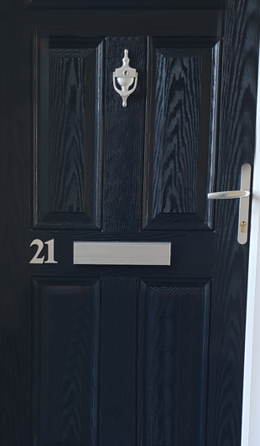
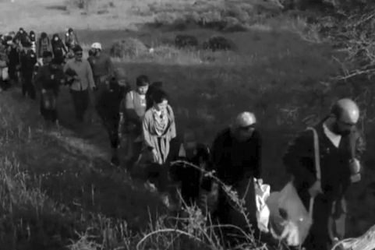
SKRID!
TAG HJEM!
Sagt af en barejer sidst på natten, for at få gæsterne til at gå hjem, så han kan lukke.
SKRID!
TAG HJEM!
#KLAMME
FREMMEDE
SKRID, TAG HJEM!
#MENSISTADIGKAN
Sprayet på døren til en nytilkommen flygtningefamilie fra Syrien.
Teksten til et billede af en flygtningefamilie fra Syrien, meget delt på sociale netværk.

Slide 8
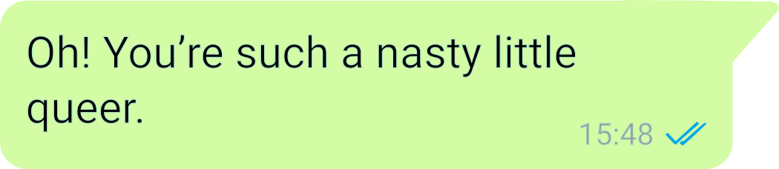
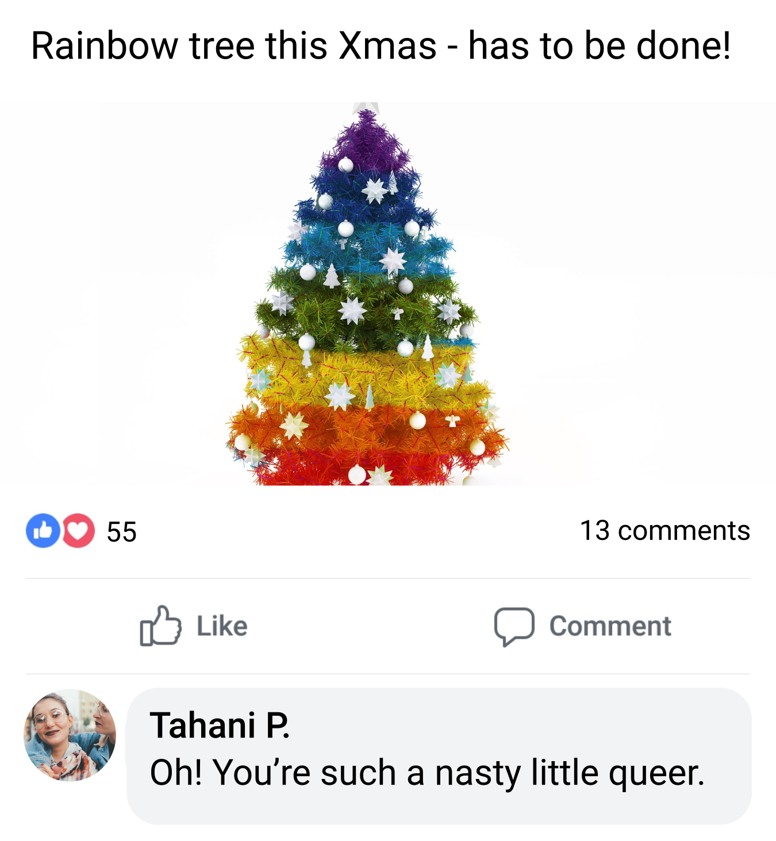
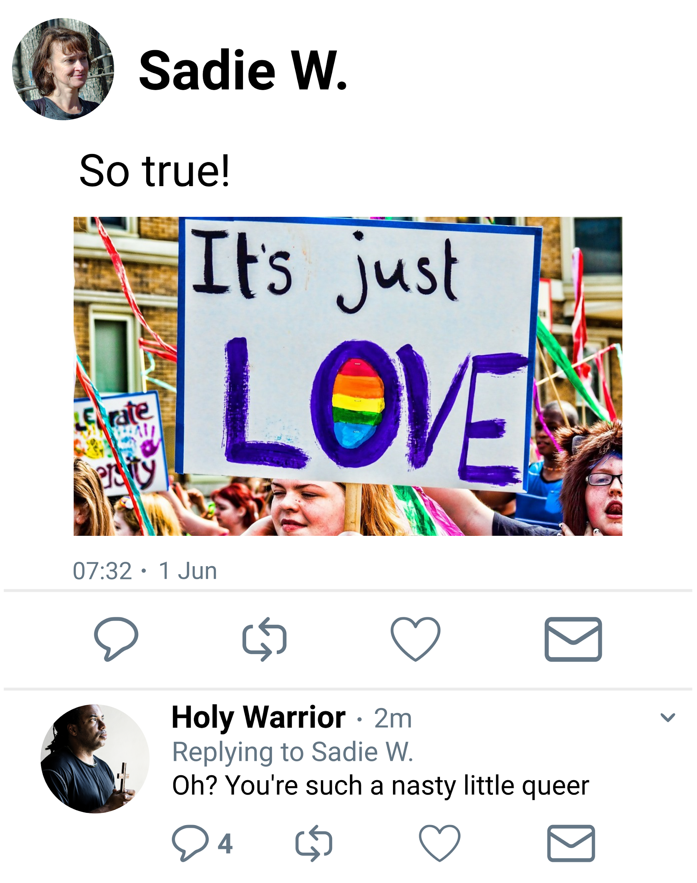
Åh! du er bare sådan en klam, lille queer.
Åh! du er bare sådan en klam, lille queer.
Hellige Kriger
Svar til Sadie W.
Åh! du er bare sådan en klam, lille queer

Slide 9
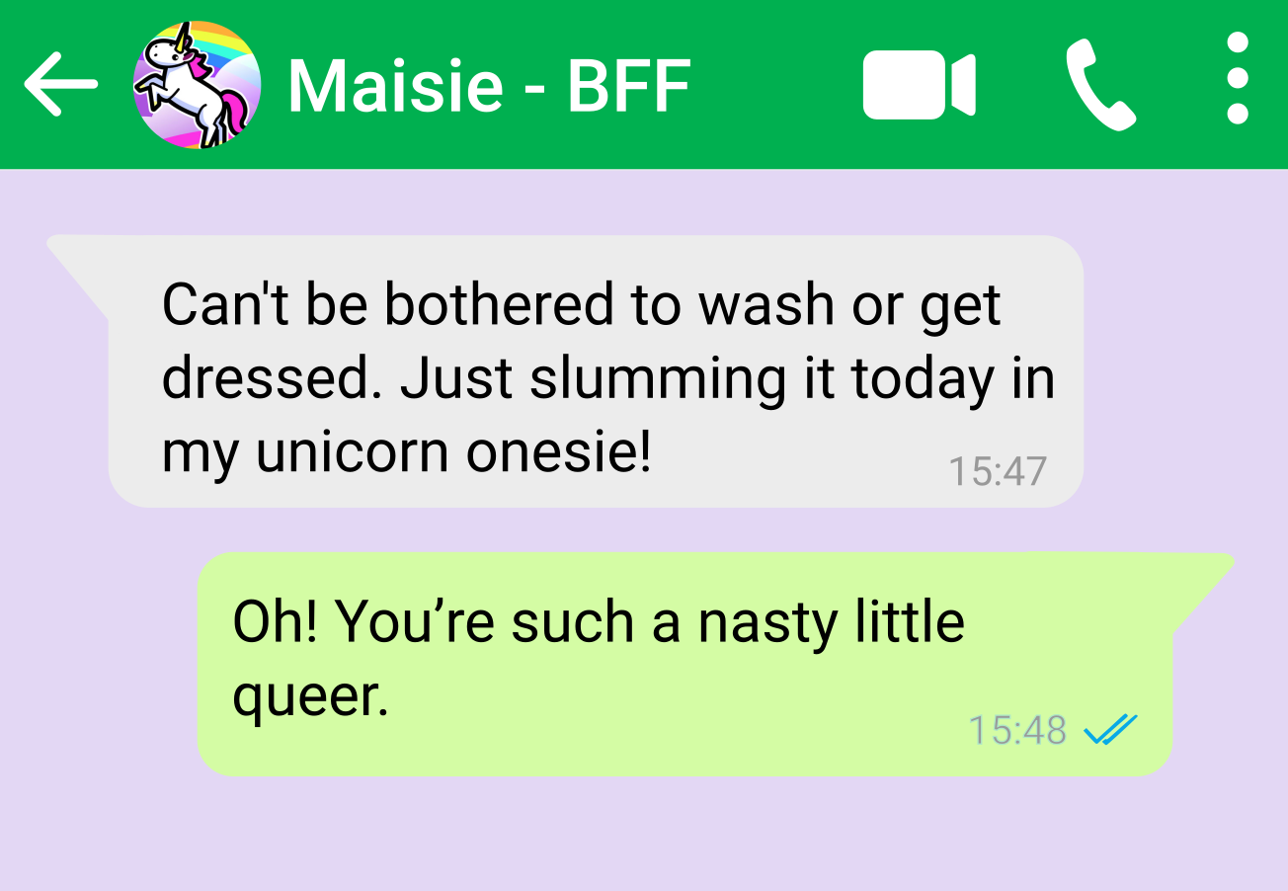
Regnbuetræ i denne jul – det skal vi bare ha'!
Jeg gider ikke at blive vasket eller klædt på. Jeg sumper bare ud i min enhjørningeheldragt!
Skrevet i en privat besked mellem to homoseksuelle kvinder.
Åh! du er bare sådan en klam, lille queer.
13 kommentarer
Sadie W.
Likes
Kommentar
Så sandt!
Skrevet i en offentlig besked fra en hetero-mand til en lesbisk kvinde.
Åh! du er bare sådan en klam, lille queer.
Skrevet i en offentlig besked mellem to homoseksuelle kvinder.
1. jun.
Hellige Kriger
Svar til Sadie W.
Åh! du er bare sådan en klam, lille queer

Slide 10
Which factors did you consider when judging the context?
E.g.
Use of other words/language in the message
The identity of the author of the message
Relationship between author and recipient(s)
The method in which the message was shared (e.g. private message vs. public social media post)
Images/visual cues
Any other factors that influenced perception of the message

Slide 11








www.hackinghate.eu
#SELMA_eu

